Slide 1
Промышленное программирование на языке Java
(официально: “Введение в объектно-ориентированное программирование”)
Ивченко Олег Николаевич
Федотов Иван Андреевич
соавтор программы: В. В. Яковлев

Slide 2
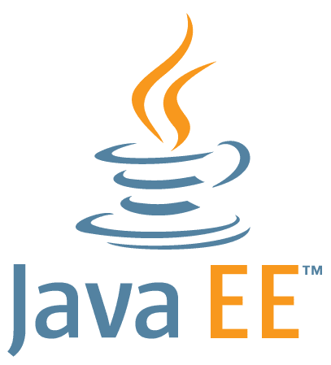
О себе
Образование
2014 - Киевский Политех (бакалавр)
2016 - МФТИ (магистр),
Наст. время - аспирант III курса МФТИ
Практический опыт c технологиями Java
Курсы промышленного программирования
NetCracker, Киев, 2012-2013 гг.
Ассистент каф. АТП
МФТИ (ГУ)
ноябрь 2014 - наст. время
Коммерческое Android-приложение
Google Play, id=com.simplex
2013-2014 гг.

Slide 3
О курсе
Проектирование
Разработка
Тестирование
Развёртывание
Публикация

Slide 4
План курса
План курса
3 недели
Язык Java, его отличия от С++, инструментарий разработки.
Сборка и тестирование Java-приложений. Автоматизация сборки и тестирования.
3 недели
Связь Java с другими технологиями:
Java + Базы данных (JDBC),
Java + Web (Servlets, JSP),
Современные Java-технологии: Hibernate, Spring
4 недели

Slide 5
План курса
План курса
3 недели
Непрерывная интеграция
4 недели
Java EE
Проектирование больших Java-приложений. Шаблоны проектирования
2 недели
Последние версии Java (9 и 10). Направления развития Java.
1 неделя

Slide 6
Prerequisites
С++ // синтаксис Java похож на С++
VCS // Git достаточно
(opt.) Simple web (HTML & CSS) // JSP = Java + web pages
Unix shell, (opt.) Databases

Slide 7
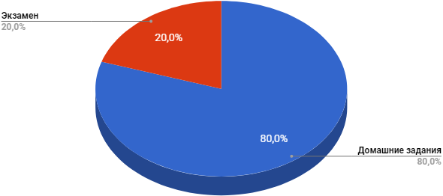
Система оценивания
7 домашних заданий
Будут deadlines.
За сдачу после deadline “-50%”.
1 задача и 1 вопрос на экзамене.
Итоговая оценка
Сдача домашних заданий:
2 задачи: Яндекс.Контест + code reviw
5 задач: студент сам пишет автоматич. тесты и CI. Также code reviw.

Slide 8
Вопросы?
oleg.ivchenko@phystech.edu

